Slide 1
AGREGATNA PONUDA, NEZAPOSLENOST I INFLACIJA

Slide 2
AGREGATNA PONUDA
Na koji je način rast nezaposlenosti posljedica sporog rasta AD u odnosu na potencijalnu proizvodnju?
Čimbenici AS
Potencijalna proizvodnja
Troškovi inputa
AS u kratkom i dugom roku

Slide 3
ODREDNICE AS – POTENCIJALNA PROIZVODNJA
Potencijalna proizvodnja ili potencijalni BDP
Maksimalno održiva razina proizvodnje koja bi se proizvela kada bismo uklonili utjecaje poslovnih ciklusa
Potencijalni BDP - količina proizvodnje koja bi se proizvela pri referentnoj razini stope nezaposlenosti; stopa nezaposlenosti koja ne ubrzava inflaciju (NAIRU)
U dugom roku, AS određuju isti čimbenici koji utječu na dugoročni gospodarski rast (količina i kvaliteta radne snage, ponuda kapitala i prirodnih resursa te razina tehnologije)

Slide 4
ODREDNICE AS – TROŠKOVI INPUTA
Troškovi proizvodnje
U kratkom roku troškovi poduzeća nefleksibilni
Primjer: avioprijevoznik
Povećanje potražnje
Rast cijena nafte
Nadnice
Uvozne cijene
Troškovi drugih inputa

Slide 5
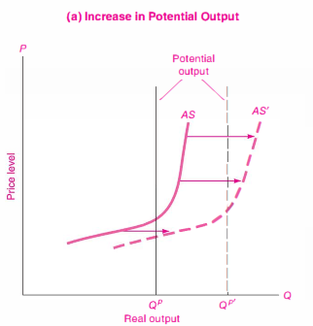
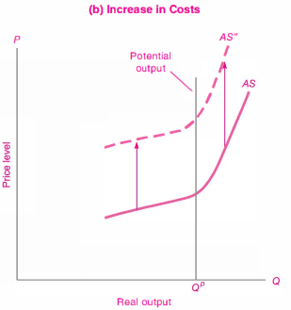
ODREDNICE AS – POMACI KRIVULJE
Slika 29-1. (Samuelson, Nordhaus, str. 592) - Kako rast potencijalne proizvodnje i rast troškova utječu na AS?

Slide 6
AS U KRATKOM I DUGOM ROKU
Slika 29-3. AS je uzlazna u kratkom roku, ali postaje okomita u dugom roku
Kratki rok
Kejnesijanska makroekonomija
Poslovni ciklusi
Promjena AD ima značajan učinak na Q i P
Cijene i nadnice fiksne, neiskorišteni resursi
Dugi rok
Klasična makroekonomija
Cijene i nadnice se prilagođavaju promjenama AD

Slide 7
AS U KRATKOM I DUGOM ROKU
Zašto poduzeća u kratkom roku, kada raste AD, povećavaju cijene i proizvodnju?
Ključno: „ljepljivost” ili nefleksibilnost troškova (npr.nadnice) u kratkom roku
U dugom roku, kako troškovi reagiraju, cjelokupna reakcija na povećanje potražnje dolazi u obliku viših cijena
Ako se opća razina cijena poveća za x%, tada se i troškovi povećavaju za x%

Slide 8
Nezaposlenost
Zaposleni - stanovništvo koje obavlja neki plaćeni posao, uključuje i one koji su odsutni s posla zbog bolesti, štrajkova ili godišnjeg odmora.
Nezaposleni - stanovništvo koje nije zaposleno, ali koje aktivno traži posao ili čeka da se vrati na posao.
Izvan radne snage - osobe koje se školuju, u mirovini su, održavaju kuću, nesposobne za rad zbog bolesti ili ne poduzimaju korake za traženje posla
Radna snaga – zaposleni + nezaposleni

Slide 9
Nezaposlenost
Okunov zakon - na svakih 2% smanjenja BDP-a u odnosu na potencijalni BDP stopa nezaposlenosti se poveća 1%.
Posljedica je ovog zakona da stvarni BDP mora rasti jednako brzo kao i potencijalni BDP kako bi se spriječilo povećanje stope nezaposlenosti.

Slide 10
Oblici nezaposlenosti
Frikcijska ili ravnotežna
zbog neprestanog kretanja pučanstva između područja, zaposlenja
uključuje osobe koje su privremeno nezaposlene (ostavljaju jedan posao i čekaju drugi, zbog promjene zanimanja i sl.)
Poduzeća i radnici se nalaze na svojim krivuljama ponude i potražnje
Dobrovoljna nezaposlenost

Slide 11
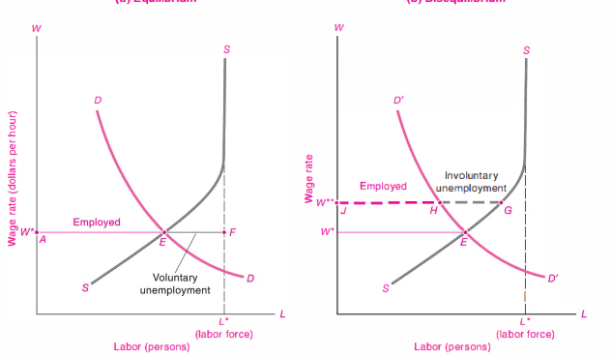
Usporedba dobrovoljne i nedobrovoljne nezaposlenosti
Slika 29-6. Dobrovoljna vs. nedobrovoljna nezaposlenost

Slide 12
Oblici nezaposlenosti
Neravnotežna nezaposlenost
Strukturna i ciklička
Tržište rada i makroekonomija ne funkcioniraju ispravno; postoje kvalificirani radnici koji su spremni raditi uz postojeću nadnicu, a ne mogu naći posao
Strukturna
nepodudarnost između ponude i potražnje za radnicima
osobe koje ostaju bez posla zbog npr. automatizacije pogona; ili osobe koje ne posjeduju vještine koje se traže na tržištu rada

Slide 13
Oblici nezaposlenosti
Ciklička
Zbog opadanja ukupne ekonomske aktivnosti u državi
Raste tijekom recesija i opada u vrijeme prosperiteta neke ekonomije.
Svekupna potražnja za radom je niska zbog male potrošnje i proizvodnje.

Slide 14
Nezaposlenost – mjerenje u RH
Statističko praćenje u Hrvatskoj: Državni zavod za statistiku
RADNA SNAGA: sve zaposlene i nezaposlene osobe
NEZAPOSLENI: sve osobe registrirane kao nezaposlene koje traže novi posao
NEZAPOSLENI KOJI SU ODUSTALI OD TRAŽENJA POSLA NE ULAZE U BROJ SLUŽBENO NEZAPOSLENIH, PA TAKO NI U RADNU SNAGU! Tzv. “skrivena” nezaposlenost!

Slide 15
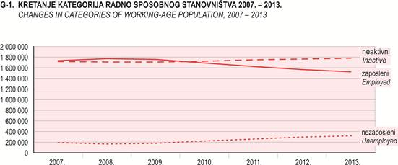
Izvor:DZS

Slide 16
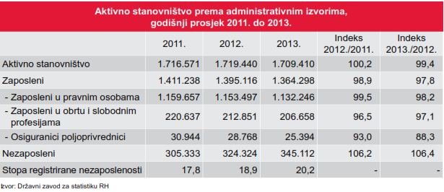
Izvor:HZZ, Godišnjak 2013

Slide 17
INFLACIJA

Slide 18
Osiguranje stabilnosti cijena
Inflacija označava rast opće razine cijena, dok stopa inflacije mjeri promjenu opće razine cijena
Razina cijena se mjeri kao ponderirani prosjek cijena dobara i usluga u ekonomiji.

Slide 19
Indeksi cijena
Pojava smanjivanja opće razine cijena naziva se deflacija.
Indeks cijena potrošača (CPI) mjeri trošak kupnje standardne košare dobara u različitim vremenima - hrana,odjeća itd.
Indeks cijena sastavlja se ponderiranjem svake cijene u skladu s ekonomskom važnošću.

Slide 20
Indeksi cijena
Deflator BDP-a: cijena svih sastavnica BDP-a, indeks s promjenljivim ponderima, godina t.
Indeks cijena proizvođača (PPI) - cijene u veleprodaji i maloprodaji

Slide 21
Vrste inflacije
Niska inflacija-spori i predvidivi rast cijena (do 10% na godinu)
Galopirajuća ili vrlo visoka inflacija-dvoznamenkasta ili troznamenkasta godišnja inflacija (20-200 %), indeksiranje ugovora, novac jako brzo gubi vrijednost, financijska tržišta odumiru kako kapital bježi u inozemstvo
Hiperinflacija-milijun i više godišnje
Realna potražnja za novcem pada,nestabilnost cijena

Slide 22
Predviđena i nepredviđena inflacija
Očekivana inflacija pri niskim stopama ima mali učinak na gospodarsku učinkovitost ili na distribuciju dohotka ili bogatstva – ljudi prilagođavaju svoje ponašanje monetarnom mjerilu koje se mijenja
Ali, inflacija je obično nepredviđena: neočekivani skok cijena osiromašit će jedne a obogatiti druge (učinci su više društveni nego ekonomski)

Slide 23
Ekonomski utjecaji inflacije
1. Prerazdioba dohotka i bogatstva između različitih skupina
Nepredviđena inflacija preraspodjeljuje bogatstvo od vjerovnika ka dužnicima, pomažući zajmoprimcima i škodeći zajmodavcima
Nepredviđena deflacija?
Jednom kada se kamatne stope prilagode novoj stopi inflacije nema daljnje značajnije preraspodjele dohotka i bogatstva

Slide 24
Ekonomski utjecaji inflacije
2. Inflacija i ekonomska učinkovitost
Inflacija iskrivljuje cijene i cjenovne signale
Inflacija također iskrivljuje korištenje novca
Smanjenje novca koji ljudi drže
Inflacija remeti i poreze
Kada cijene rastu, raste i realna vrijednost plaćenog poreza iako se realni dohoci ne mijenjaju
Troškovi jelovnika
Kada se cijene mijenjaju, poduzeća moraju utrošiti realne resurse prilagođavajući svoje cijene (npr.tiskanje jelovnika, novih kataloga itd.)

Slide 25
Kako inflacija utječe na dohotke?
Nominalni dohodak: novac koji se prisvaja kroz nadnice, rente, kamate ili profite.
Realni dohodak: mjeri količinu dobara i usluga koju se a nominalni dohodak može kupiti (kupovnu moć).
Nominalni dohodak - stopa inflacije = Realni dohodak.

Slide 26
Svi utjecaji ovise o tome koliko se inflacija može predvidjeti…..
Nepredviđena inflacija:
Ako su nominalni dohoci fiksni - u vrijeme inflacije, oni se smanjuju.
Ako su nominalni dohoci fleksibilni - u vrijeme inflacije, mogu se povećati.
Inflacija može utjecati na štediše: smanjuje se kupovna moć ušteđevine: slučaj fiksnih kamatnih stopa.
Npr. Kamatna stopa 8%, a stopa inflacije 15%. Štediša gubi jer je realna kamatna stopa -7%.

Slide 27
Redistributivni utjecaji inflacije su arbitrarni- dešavaju se bez obzira na ciljeve neke ekonomije.
Redistribucijom inflacija može dovesti do socijalnih poremećaja, jer uzima od jednih i daje drugima...”Oporezuje” one s fiksnim dohocima i potpomaže one s fleksibilnim...

Slide 28
U dužničko-vjerovničke odnose može se unijeti tzv. premija inflacije: povećavanje kamatne stope sukladno povećanju stope rasta cijena.
Stvarna kamatna stopa= nominalna kamatna stopa- stopa inflacije.

Slide 29
Makroekonomski učinci inflacije i optimalna stopa inflacije
Pozitivna veza između proizvodnje i inflacije je privremena – obrnuto slovo U
Ekonomisti se ne slažu oko točnog cilja glede inflacije ali se slažu da predvidiva i stabilna rastuća razina cijena osigurava najbolju klimu za zdravi ekonomski rast.
Niska inflacija ima neznatan učinak na proizvodnost ili realnu proizvodnju
Galopirajuća ili hiperinflacija mogu naštetiti proizvodnosti te dohodak i bogatstvo preraspodijeliti na proizvoljan način

Slide 30
MODERNA TEORIJA INFLACIJE
Očekivana inflacija
Stopa inflacije koja se očekuje i ugrađuje u ugovore i neformalne sporazume je očekivana, inercijska, stopa inflacije (bez šoka)
Očekivana stopa inflacije traje dok neki šok ne uzrokuje njezino kretanje prema gore ili dolje
Stopa temeljne inflacije – stopa inflacije bez volatilnih elemenata poput cijena hrane i energije

Slide 31
Inflacija potražnje
Inflacija potražnje se javlja kad agregatna potražnja raste brže od proizvodnog potencijala ekonomije i povlači cijene prema gore kako bi se izjednačile agregatna ponuda i agregatna potražnja.
Kako nezaposlenost pada i radnici postaju oskudni resurs, nadnice se povećavaju te se inflatorni proces ubrzava
Deficitarno trošenje države i oslanjanje na tiskanje novca za financiranje deficita

Slide 32
P
Qp
E’
Razina cijena
AD’
E
AD
Realna proizvodnja
Q

Slide 33
Inflacija troškova (ponude) i stagflacija
Inflacija koja proizlazi iz rastućih troškova tijekom razdoblja visoke nezaposlenosti i nepotpunog iskorištavanja sredstava zove se inflacija troškova.
Uvjetovana je rastom cijena i nadnica te iznenadnim šokovima u sferi proizvodnje (cijenama inputa).
Dovodi do gospodarskog usporavanja i sindroma stagflacije (stagnacija s inflacijom)
Dva cilja (niska inflacija i niska nezaposlenost) i jedan instrument (AD)
Slika 30-6. Porast troškova i stagflacija

Slide 34
Inflacija troškova
Razina
cijena
Qp
AD’’’
AS’’
P’’=(1,03)P’
=(1,03)²P
E’’
E’’’
E’
P’=1,03P
AS’
AD’’
E
P
AS
AD’
AD
Realna proizvodnja
Slika 30-7. Proces očekivane inflacije

Slide 35
PHILLIPSOVA KRIVULJA
Phillips je našao obrnutu vezu između nezaposlenosti i inflacije - podaci za UK za 100 godina.
Kada je proizvodnja visoka i nezaposlenost niska, nadnice i cijene brže rastu – radnici i sindikati snažnije vrše pritisak na povećanje plaća kada poslova ima u izobilju, a poduzeća mogu lakše povisiti cijene
Država može ostvariti nižu nezaposlenost, ali uz višu inflaciju.

Slide 36
KRATKOROČNA PHILLIPSOVA KRIVULJA
Inflacija cijena
(% godišnje)
God.rast nadnica
(% godišnje)
St.nezaposlenosti (%)

Slide 37
DUGOROČNA PHILLIPSOVA KRIVULJA
LRPC
Stopa
inflacije
SRPC’
U dugom roku, PC je okomita
Postoji minimalna stopa nezaposlenosti koja je konzistentna sa stabilnom inflacijom – NAIRU
Nema tendencije promjene inflacije
SRPC
C
B
A
U* - NAIRU

Slide 38
DUGOROČNA PHILLIPSOVA KRIVULJA
Razdoblje 1
Gospodarstvo pri NAIRU; točka A
Razdoblje 2
Gospodarska ekspanzija smanjuje nezaposlenost; poduzeća zapošljavaju radnike povećavajući im nadnice više nego prije
Kako se proizvodnja približava Qp, cjenovne marže rastu; ubrzani rast nadnica i cijena; točka B (očekivanja se još nisu promijenila pa i dalje SRPC)
Razdoblje 3
Poduzeća i radnici revidiraju očekivanja i usvoje odluke ugrađuju višu očekivanu inflaciju (pomak SRPC u SRPC´); točka C (stopa nezaposlenosti ista kao kod razdoblja 1, ali stvarna inflacija je viša)

